Slide 1

Отчет об итогах деятельности Калининградских отделов
Центрального управления Ростехнадзора
за 2017 год
Доклад заместителя руководителя

Slide 2
Отделы
Центрального управления Ростехнадзора
на территории Калининградской области
Отдел государственного энергетического надзора по Калининградской области
Отдел общего промышленного надзора по Калининградской области
Отдел предоставления государственных услуг планирования и отчетности по Калининградской области
2

Slide 3

Поднадзорные организации и объекты
Калининградской области
428 поднадзорных организаций в области ПБ
801 поднадзорных ОПО
5 инспекторов отдела
3593 поднадзорных организации в области ЭН
9093 поднадзорных объектов
12 инспекторов отдела
Электросетевых организаций – 15
Теплоснабжающих организаций – 66
Электростанций – 9
Котельных - 310
Электрических подстанций – 5252
Тепловых сетей - 890 км
Линий электропередачи - 14119 км

Slide 4
Аварийность и травматизм
 | 2016 | 2017
Аварии | 0 | 2
Несчастные случаи | 0 | 1
2 аварии на объектах энергетики по причине нарушения работы средств диспетчерского и технологического управления
1 несчастный случай
на опасном производственном объекте IV класса опасности – с нанесением тяжких телесных травм работнику

Slide 5
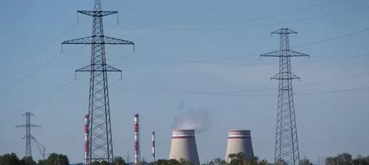
Государственный энергетический надзор в Калининградской области

Slide 6
  Сравнительные показатели проведенных проверок,
  количества выявленных нарушений в части энергонадзора
(↓2,1%)
(↑ 168%)

Slide 7
  Сравнительные показатели по делам об административных правонарушениях в части энергонадзора
  Сравнительная характеристика показателей по делам об административных правонарушениях ОГЭНпоКЛО
(↑ 160%)
(↑ 146%)

Slide 8
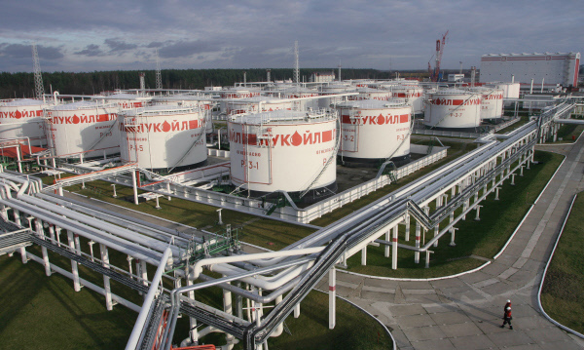
Общий промышленный надзор в Калининградской области

Slide 9

  Сравнительные показатели проведенных проверок, количества
  выявленных нарушений в части надзора за промбезопасностью
(↑ 225%)
(↑ 25,8%)

Slide 10
  Сравнительные показатели по делам об административных правонарушениях в части надзора за промбезопасностью
(↑ 32,6%)
(↑ 20%)
(↓6,8%)

Slide 11
  Показатели предоставления государственных услуг
За 2016 год
За 2017 год
Зарегистрировано ОПО | 75
Исключено ОПО | 47
Зарегистрировано ОПО | 49
Исключено ОПО | 50
Переоформлено лицензий | 32
Предоставлено лицензий | 17
Отказано в предоставлении /в переоформлении лицензии | 12
Прекращено действие лицензии | 88
Переоформлено лицензий | 21
Предоставлено лицензий | 13
Отказано в предоставлении /в переоформлении лицензии | 6
Прекращено действие лицензии | 6
Внесено в реестр экспертиз промышленной безопасности | 1797
Внесено в реестр экспертиз промышленной безопасности | 1642
11

Slide 12
Спасибо за внимание!

